Slide 1
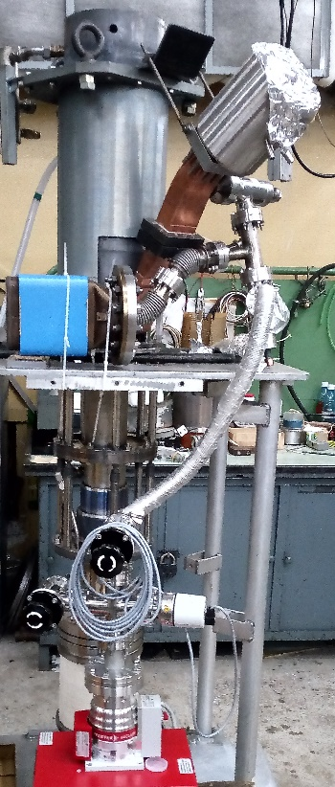
Наименование разработки
Институт ядерной физики им. Г.И. Будкера Сибирского отделения Российской академии
Авторы: А.Е. Левичев, С.Л. Самойлов, А.М.Барняков и др.
В ИЯФ СО РАН разработан макет клистрона S-диапазона, который должен обеспечить мощность 50 МВт. На данном макете была продемонстрирована выходная СВЧ мощность в районе 50 МВт на частоте 2884 МГц при токе катода 350 А и напряжении 400 кВ. Входная СВЧ мощность составила 450 Вт. Данные параметры не являются окончательными и будут корректироваться при дальнейшей модернизации макета с целью увеличения КПД, коэффициента усиления и смещения рабочей частоты в район 2856 МГц. Тем не менее, данный макет позволил продемонстрировать согласование между расчетной моделью и измерениями, отработать технологию изготовления всех элементов клистрона, провести реальные испытания с высокой выходной СВЧ мощностью.
Макет клистрона S-диапазона с выходной мощностью 50 МВт
Публикации: Andrianov A.V., Arsentyeva M.V., Barnyakov A.M., Levichev A.E., Pivovarov I.L., Samoilov S.L., Chekmenev D.I. S-Band Klystron Development // Physics of Particles and Nuclei Letters. - 2020. - Vol. 17, Is. 4. - P. 552-556

